Slide 1

T
CUAI 하계 컨퍼런스 DA2팀
2023.07.25
발표자 : 국명준

Slide 2
목차
스터디원 소개
참여 대회 소개
데이터 피처 소개 및 EDA 과정
X_Feature 선정 및 결측치 처리
-KNN 및 상관계수
-MICE
-Line 피쳐
5. 향후 계획

Slide 3


스터디원 소개 및 만남 인증
스터디원 1 : 고가연
스터디원 2 : 국명준
스터디원 3 : 김지호
스터디원 4 : 김하영
스터디원 5 : 성현우
정기회의 : 수요일 오후 6:30 ~
지난 주 보강 회의: 화요일 오후 6:30 / 토요일 오후 3:00
NOTION 페이지 개설
코드 및 참고 자료 공유

Slide 4
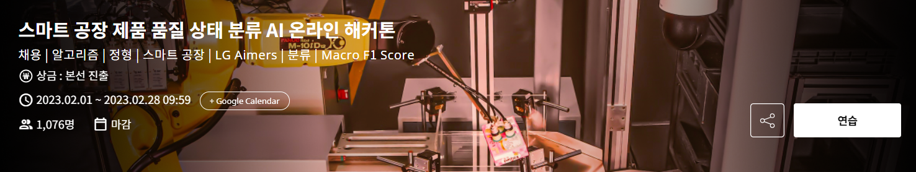
T
참여 대회 소개
기존 [반도체 박막두께 예측 모델]의 부족한 데이터 set로 참여 대회 변경
현재 대회에 직접 제출이 불가능하므로 기존의 train data 내에서 train/test 로 나눠서 분석
각 공정 line에 따른 데이터 분석(EDA) 및 스마트 공장 제품 품질 상태 분류 예측 모델(ML) 설계 후 test data로 자체 성능 평가
이후 비식별화된 피처에 대한 예측 / 강화학습 적용 가능성 등 추가 학습 방향 모색

Slide 5
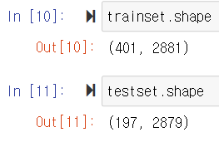
데이터 피처 소개 및 EDA 과정
train.csv 피처
PRODUCT_ID : 제품의 고유 ID
Y_Class : 제품 품질 상태(Target)
0 : 적정 기준 미달 (부적합)
1 : 적합
2 : 적정 기준 초과 (부적합)
Y_Quality : 제품 품질 관련 정량적 수치
TIMESTAMP : 제품이 공정에 들어간 시각
LINE : 제품이 들어간 공정 LINE 종류 ('T050304', 'T050307', 'T100304', 'T100306', 'T010306', 'T010305' 존재)
PRODUCT_CODE : 제품의 CODE 번호 ('A_31', 'T_31', 'O_31' 존재)
X_1 ~ X_2875 : 공정 과정에서 추출되어 비식별화된 변수
Notes:
결측치를 채우기 위해서 먼저 X 피처에 대한 분석 선행.
Importance 상위 20개 피처에 대해서 분석하고 결측치 처리 방법 논의.

Slide 6
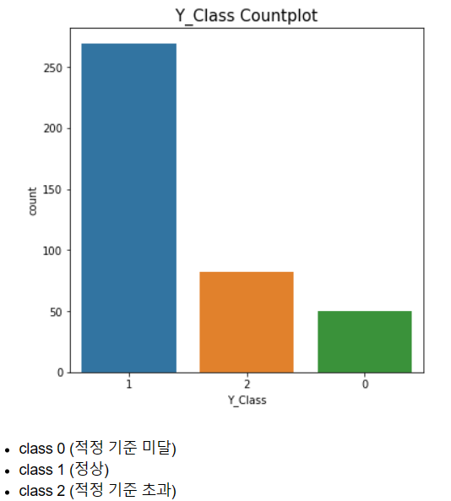
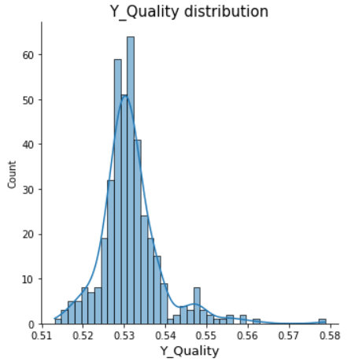
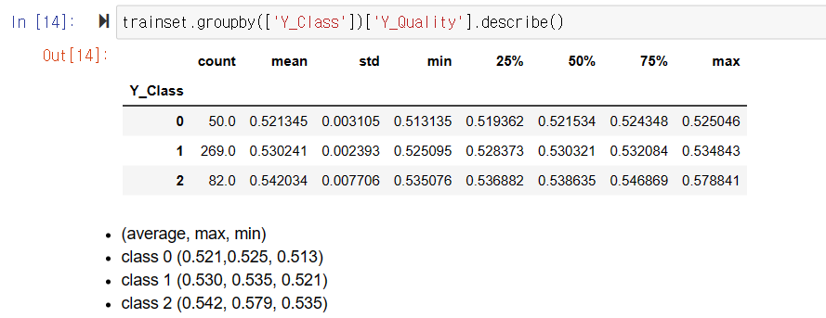
데이터 피처 소개 및 EDA 과정
Y_Class, Y_Quality 피처를 그룹화하여 Quality에 따른 Class 별 정량적 범위 추정
Notes:
결측치를 채우기 위해서 먼저 X 피처에 대한 분석 선행.
Importance 상위 20개 피처에 대해서 분석하고 결측치 처리 방법 논의.

Slide 7
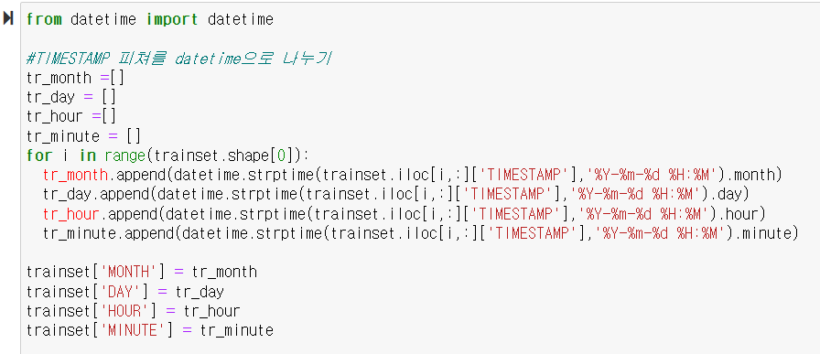
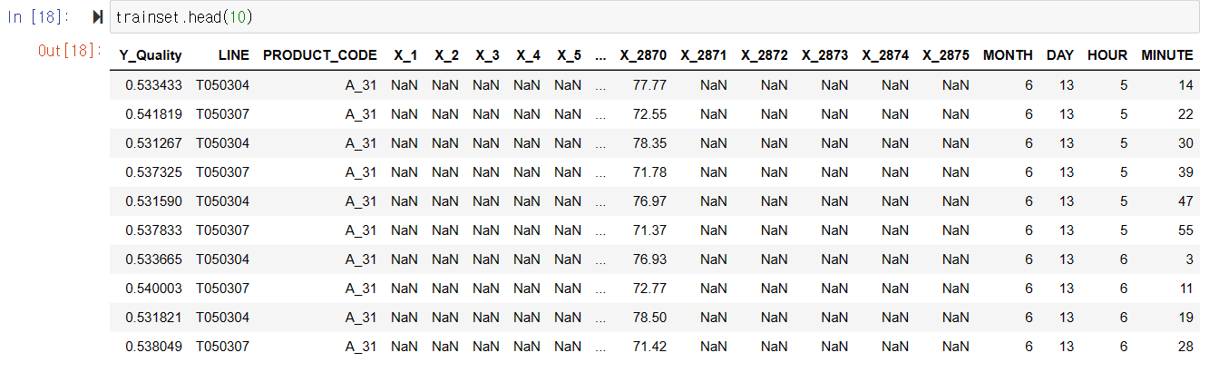
데이터 피처 소개 및 EDA 과정
train/test dataset에 TIMESTAMP를 세분화하기 위해 datatime을 통해 월/일/시/분 단위로 분리 후 피처 추가
Notes:
결측치를 채우기 위해서 먼저 X 피처에 대한 분석 선행.
Importance 상위 20개 피처에 대해서 분석하고 결측치 처리 방법 논의.

Slide 8
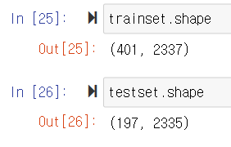
데이터 피처 소개 및 EDA 과정
이후 아래와 같은 기준으로 비식별화된 X_ feature에 대한 유효데이터 선별
X_1 ~ X_2875 : 공정 과정에서 추출되어 비식별화된 변수
유효 데이터가 40개 미만인 피처 제거 (총 데이터의 10%)
분산이 1인 피처 제거, 즉 단일값으로 구성된 피처 제거 (train.csv 기준 372개의 피처 drop)
X_feature에 대해 trainset, testset 모두 547개 feature drop
Notes:
결측치를 채우기 위해서 먼저 X 피처에 대한 분석 선행.
Importance 상위 20개 피처에 대해서 분석하고 결측치 처리 방법 논의.

Slide 9
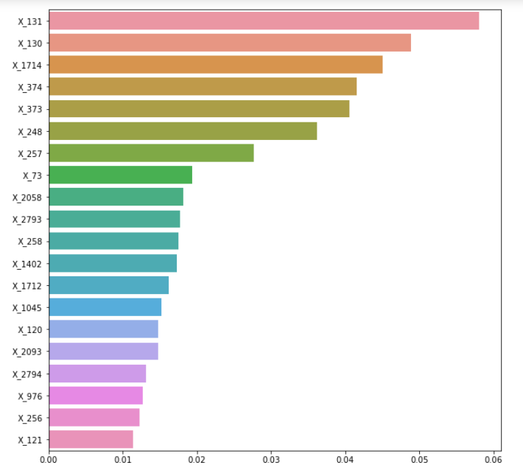
X_feature 선정 및 결측치 처리
feature 중요도가 높은
상위 20개 X_feature 선정
Importance (RandomForestRegressor 알고리즘)
Notes:
결측치를 채우기 위해서 먼저 X 피처에 대한 분석 선행.
Importance 상위 20개 피처에 대해서 분석하고 결측치 처리 방법 논의.

Slide 10
X_feature 선정 및 결측치 처리
상위 20개의 importance를 가지는 피처들에 대해 제안된 결측치 처리 방식
kNNImputer 알고리즘 이용
Multiple Imputation (MICE) 알고리즘 이용
공정이 진행된 Line과 X feature들의 결측치 사이의 관계 파악
Notes:
결측치를 채우기 위해서 먼저 X 피처에 대한 분석 선행.
Importance 상위 20개 피처에 대해서 분석하고 결측치 처리 방법 논의.

Slide 11
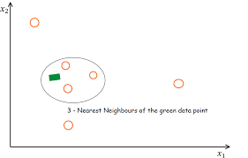
X_feature 결측치 처리 : KNN 및 상관계수
이웃한 row의 추세를 참조하여 Null값 예측
KNN_imputer
Notes:
이웃한 x 피처들간의 상관관계를 고려하여 knn imputation 진행.

Slide 12
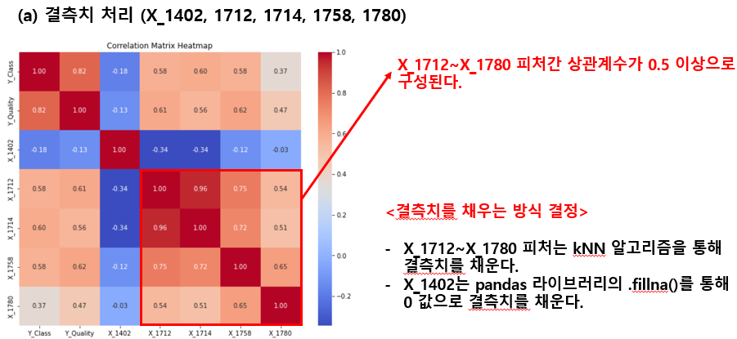
X_feature 결측치 처리 : KNN 및 상관계수
Notes:
이웃한 x 피처들간의 상관관계를 고려하여 knn imputation 진행.

Slide 13
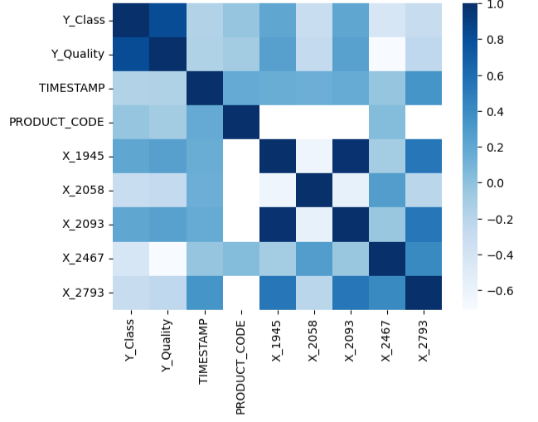
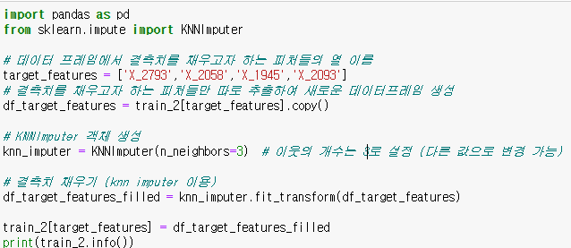
X_feature 결측치 처리 : KNN 및 상관계수
(b) 결측치 처리 (X_1402, 1712, 1714, 1758, 1780)

Slide 14
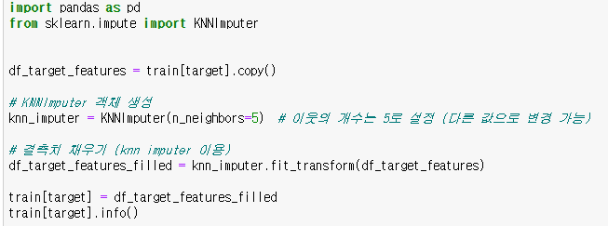
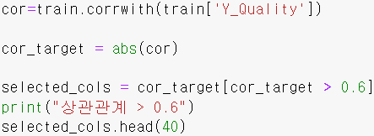
Heatmap 방식을 이용한 보간법의 난점
X_feature 전체에 일일이
적용하기에는 너무 오래걸림
Y_Quality 와의 상관계수가
높은 피처들만 추출 하여
KNN 적용
Notes:
다만 이러한 방법은 모든 피처 간의 상관관계를 확인해야 한다는 점에서 적용하기가 까다로울 수 있음.
상관계수를 이용한 다른 방법으로 Y_Quality에 대한 상관계수를 기준으로 knn 방식을 적용하는 방법도 존재함. Y_quality와 높은 상관계수를 갖는 피처들은 해당 피처 간의 상관계수가 높을 것이라는 가정하에 시도하는 방식임.

Slide 15
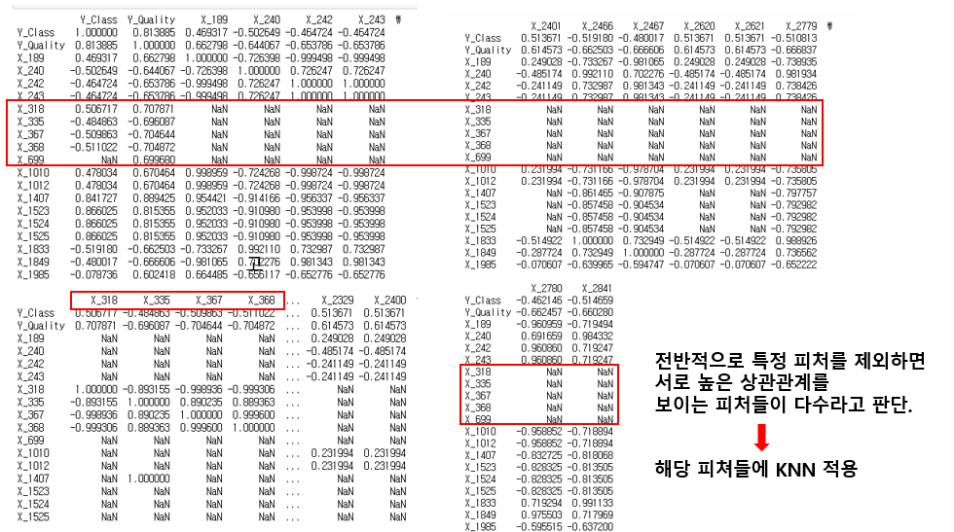

Slide 16
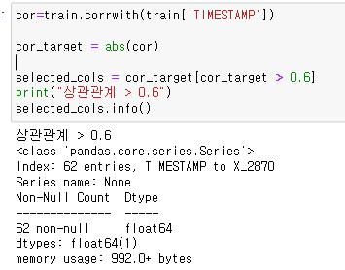
EX) 결측치보간 결과 : X_318,335,367
‘TIMESTAMP’ 등 다른 피처로 응용 가능
Notes:
해당방식은 Y_QUALITY와 높은 상관관계를 갖는 피처들은 해당 피처들간에도 어느정도 상관관계가 존재할 것 이라는
가정하에 시도한 방식임.
예측성능은 아직 장담할 수 없으나 다른 피처들과 유독 낮은 상관관계를 보여 우려되던 피처들도
KNN적용 결과 Y_Quality에 따라 비교적 선형적으로 변하도록 보간된것으로 보임.
해당 피처들이 다른 피처들과는 상관관계가 낮았으나 해당피처끼리는 아주 높은 상관관계를 보였고
KNN의 특성상 학습과정에서 이 점이 반영된 것으로 추정.
해당 방식을 ‘TimeStamp’나 ‘Product code’ 피처를 기준으로 하여 응용할 수 있음.

Slide 17
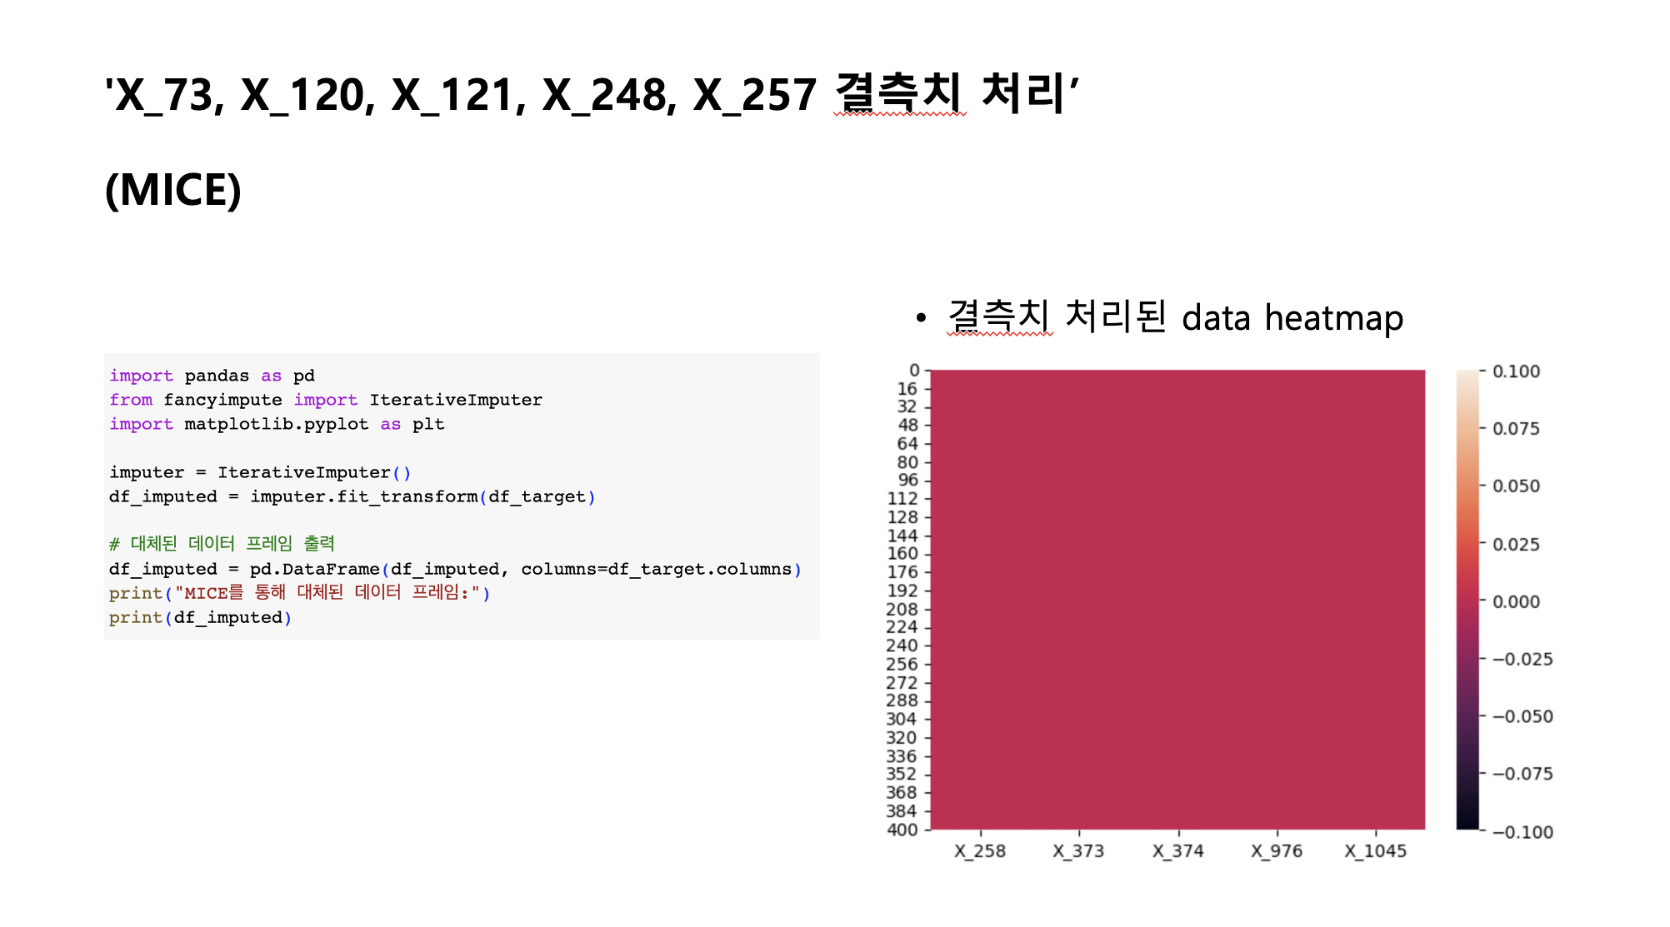
Multiple Imputation (MICE)
결측치가 있는 각 피처를 순차적으로 예측 모델을 이용하여 대체하는 과정을 여러 번 반복하는 방법.
장점) 결측치 간의 관계를 고려하여 보다 정확한 대체 값 얻기 가능, 단일 대체가 예측 모델의 정확성이 떨어진다는 점에 반해 다중 대체는 보다 정확성이 높다.

Slide 18
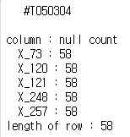
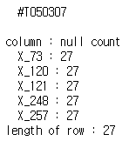
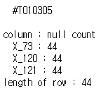
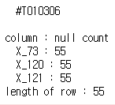
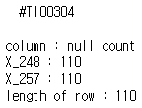
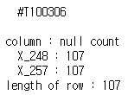
Line Feature : X 피처 별 결측치 개수
'X_73, X_120, X_121, X_248, X_257 결측치 처리
LINE 피처의 데이터가 총 6종류
↓
LINE 별로 X 피처의 결측치 개수 확인
결과 : 결측치의 개수와 LINE으로 분류한 DataFrame의 length가 동일
Notes:
X 피처 간의 상관관계 외에도 결측치 개수에 따라 처리하는 방법.
Importance 상위 20개 중 73,120,121,248,257 피처에 대해서 LINE 별로 나눴을 때, 결측치가 존재하는 X 피처의 결측치 개수가 LINE별로 나눴던 데이터프레임의 길이(행의 개수?)와 동일함을 확인함.
Test_df에서도 동일하게 나타남.

Slide 19
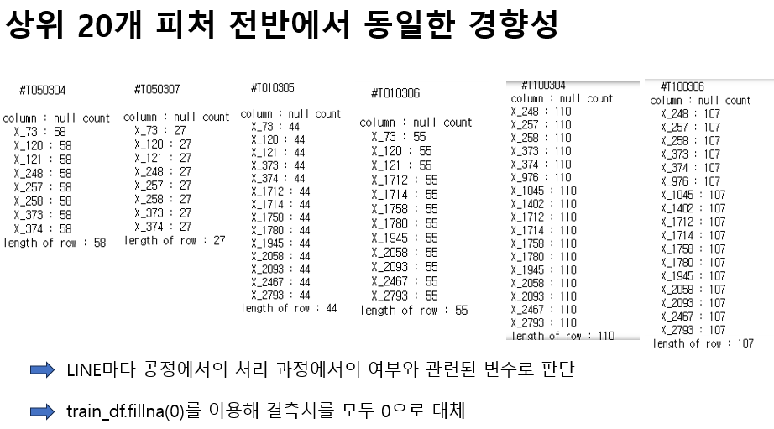
Line Feature : X 피처 별 결측치 개수
Notes:
5개의 피처 외에도 상위 20개의 피처에 대해서 결측치 개수를 확인했을 때에도 동일하게 LINE별로 나눴던 데이터프레임의 사이즈와 결측치의 개수가 동일함.
LINE 마다 공정에서의 처리하는 정해진 공정기기나 해당 과정에서의 처리 여부가 비식별화된 변수로 표현된 것이 아닐까라는 예측을 하게 됨.
결측치는 해당 과정을 거치지 않았거나 처리를 하지 않았음을 표현하는 것으로 판단하여 결측치를 모두 0으로 대체.

Slide 20
향후 계획
다양한 알고리즘을 기반으로 결측치 보간 완료 (kNN, Line 별 결측치 분석 등) – 1 week
완성된 데이터 set을 기반으로 최적의 ML 모델 탐색, 팀원들 각자가 모델을 담당하여 하이퍼 파라미터 튜닝 후 학습 수행 – 이후 앙상블 학습 적용 후 모델 완성
비식별화된 피처에 대한 예측(어떠한 제품에 대한 공정인지) / 강화학습 적용 가능성(공정+자동화) 등 추가 학습 방향 모색
컨퍼런스 Paper 및 영상 제작

Slide 21
감사합니다!

